Slide 1
МБОУ Красноярская СОШ
Поисковая работа
«Люди в белых халатах».

Slide 2
Медицинские работники
Красноярского ФАПа.

Slide 3
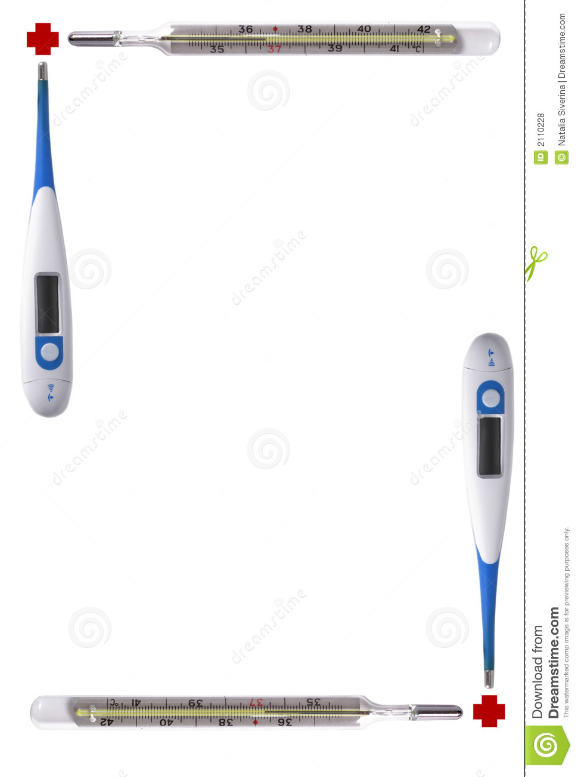
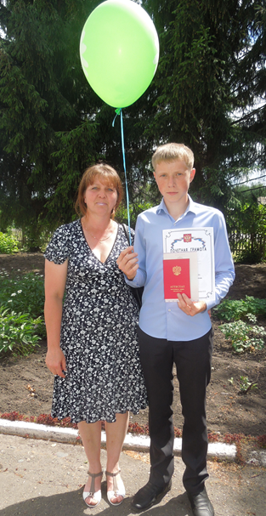
Рыжкова
Лариса Михайловна.
Выпускница Красноярской средней школы1986 года
В этом же году поступила в Бийское медицинское училище,
которое закончила
по специальности фельдшер.
С 2003 года по данное время
работает в КГБУЗ Советская ЦРБ
Красноярского ФАПа.

Slide 4
ТАРУСИНА
РАИСА НИКОЛАЕВНА
Родилась 18.06.1965 года.
Закончила Красноярскую среднюю школу.
С благодарностью вспоминает свою первую учительницу Корчагину Полину Дмитриевну и классного руководителя
Гущину Любовь Васильевну.
В 1985 году поступила в Бийское медицинское училище, которое закончила в 1988 году по специальности фельдшер.
В данный момент работает акушеркой в КГБУЗ Советская ЦРБ Красноярского ФАПа.

Slide 5
Мне с детства нравилась эта профессия, мы играли с подругами, ставили уколы куклам.
Студенческие годы – самые запоминающиеся. Ездили в колхоз на сбор ягод, яблок, облепихи. Ходили на дискотеки.
Но много развлекаться не приходилось: учиться было трудно, особенно первые шесть месяцев.
Справиться с этим помогали хорошие преподаватели по детству и фармакологии.
До сих пор вспоминаю их с огромной благодарностью.
Очень страшно было первый раз на практике в хирургии – запах горячей крови, сама операция.
В 1988 году, в феврале, нам выдали дипломы и слова клятвы Гиппократа я помню всегда.
О выбранной профессии не жалею, мне она нравится.
Я очень люблю детей, их родителей
и хочу что бы они всегда были здоровы.

Slide 6
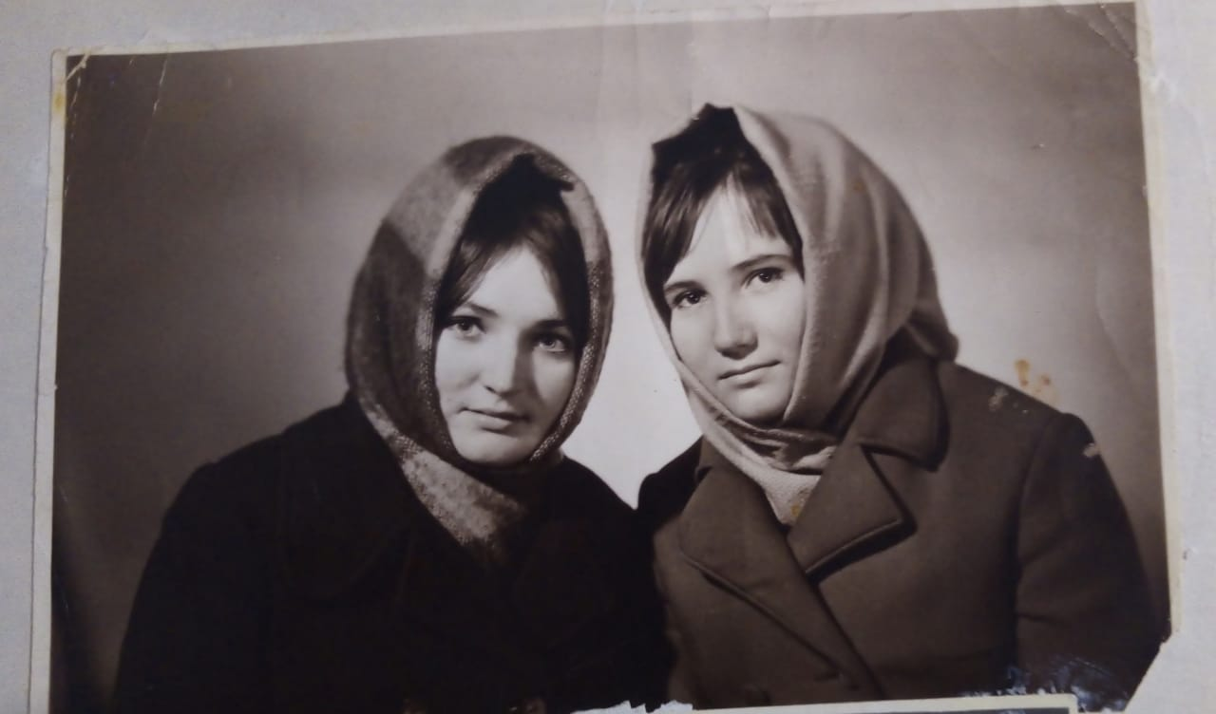
Карасева Нина Алексеевна
Окончила школу в поселке
Ленина, Смоленского района.
Вместе со своей
одноклассницей
Емельяновой Людмилой в
1968 году поступили в
Бийское медицинское
училище на отделение фельдшеров.
В марте 1972 года закончила обучение,
с 1 апреля уже как специалист должна была выйти на работу по направлению.
В данный момент пенсионерка, а с 1982 года по 1990 год работала в Красноярском ФАПе.

Slide 7
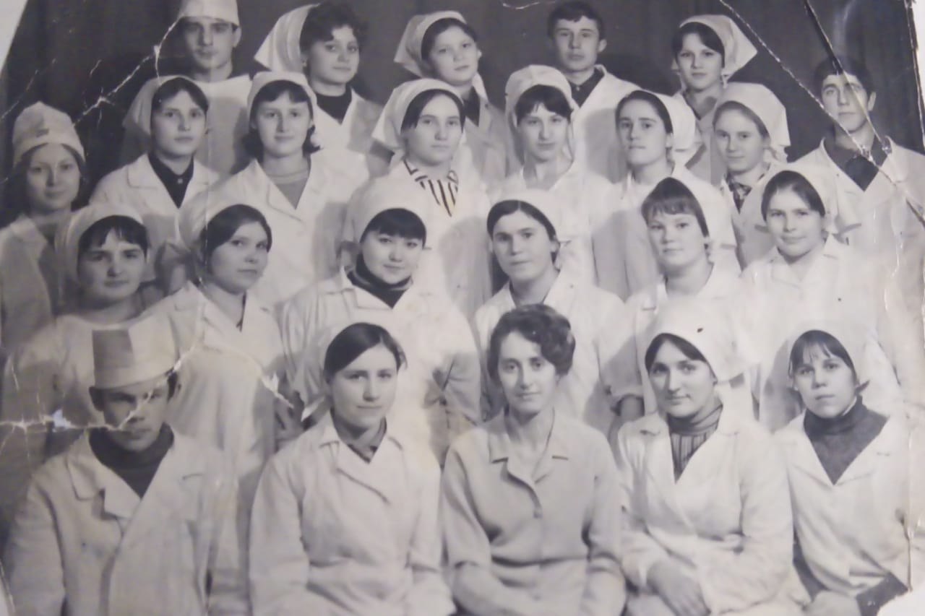
Примеров для подражания не было, во времена моей
молодости считалось, что медицинские, педагогические
профессии востребованы, почетны.
Студенческие годы, как и у всех, веселые, интересные .
Были и трудности, потому что программа была очень, очень насыщенной. Утром у нас были практические занятия,
а с обеда шли на теоретические занятия .
Домой возвращались уже вечером и готовились к занятиям на следующий день, поэтому расслабляться было некогда.
Преподаватели у нас были все хорошие, и те, которые
преподавали теорию по
специальностям, и те,
которые вели у нас
практические занятия.
Хочется сказать им
всем большое спасибо.
Ведь без теории
практика ничего не значит.
первая группа фельдшеров.
Бийское МУ 2 курс 1972г.

Slide 8
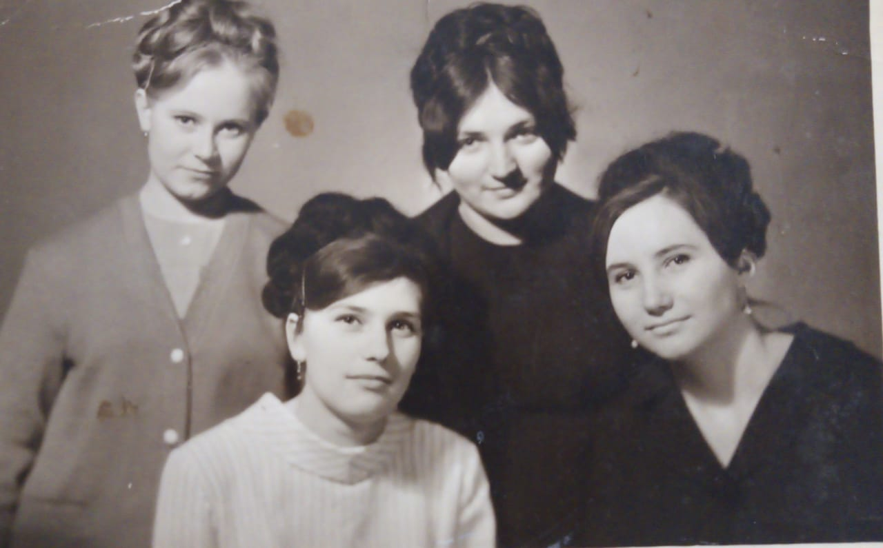
На практику идти было не страшно.
Мы же приходили всей группой вместе с руководителем практики. У нас всегда были отличные наставники.
О выбранной профессии ни разу не пожалела. Всегда работала с большим удовольствием.
Нина Алексеевна с однокурсницами 4 курс 1972 год перед выпуском.

Slide 9
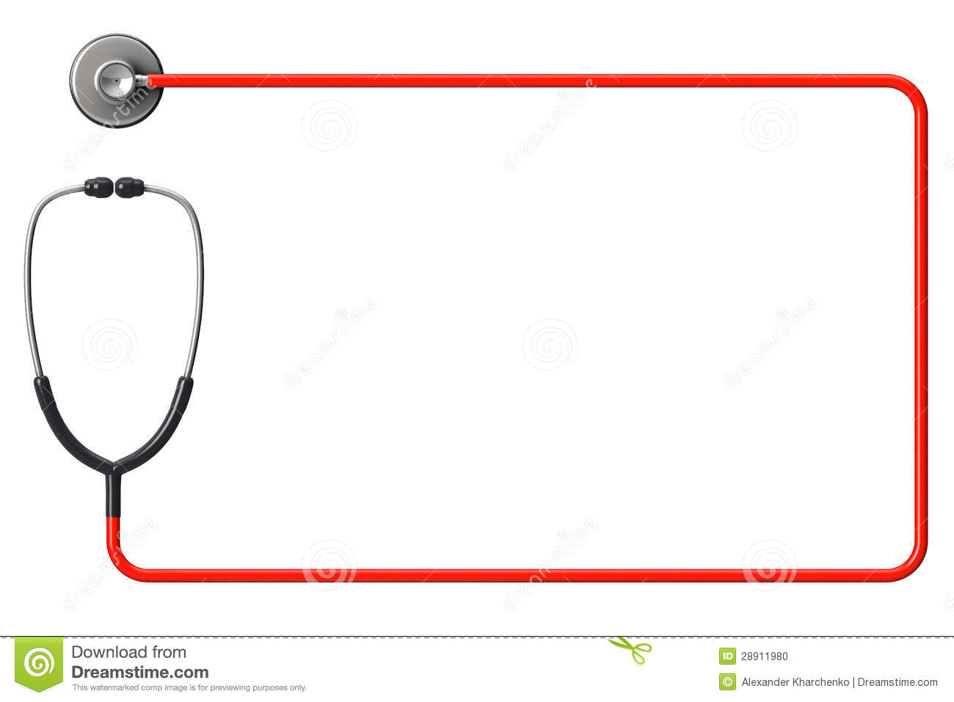
Выпускники
МБОУ Красноярской СОШ,
работающие в медицинских
учреждениях Алтайского края.

Slide 10
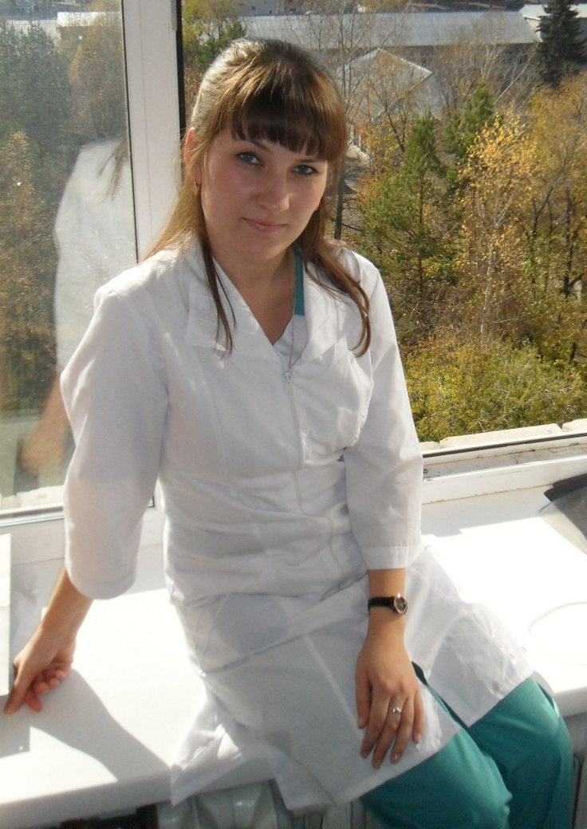
Свиридова
Лариса Михайловна
По окончанию Красноярской
средней школы поступила
в АМГУ.
В данный момент работает
педиатром в районной
больнице с Солонешне

Slide 11
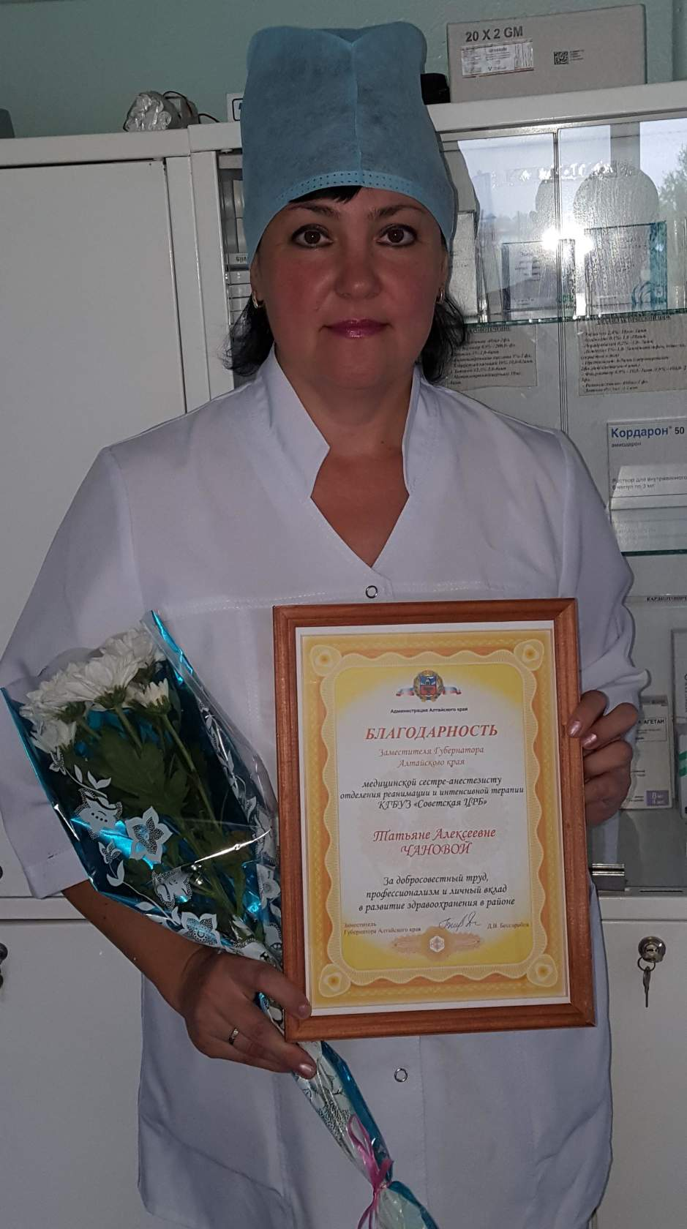
Чанова
Татьяна
Алексеевна
(в девичестве Атавина)
Училась в Красноярской средней школе.
С 1991 по 1993 проходила обучение в Бийском медицинское училище по специальности сестринское дело.
Образование средне -специальное.

Slide 12
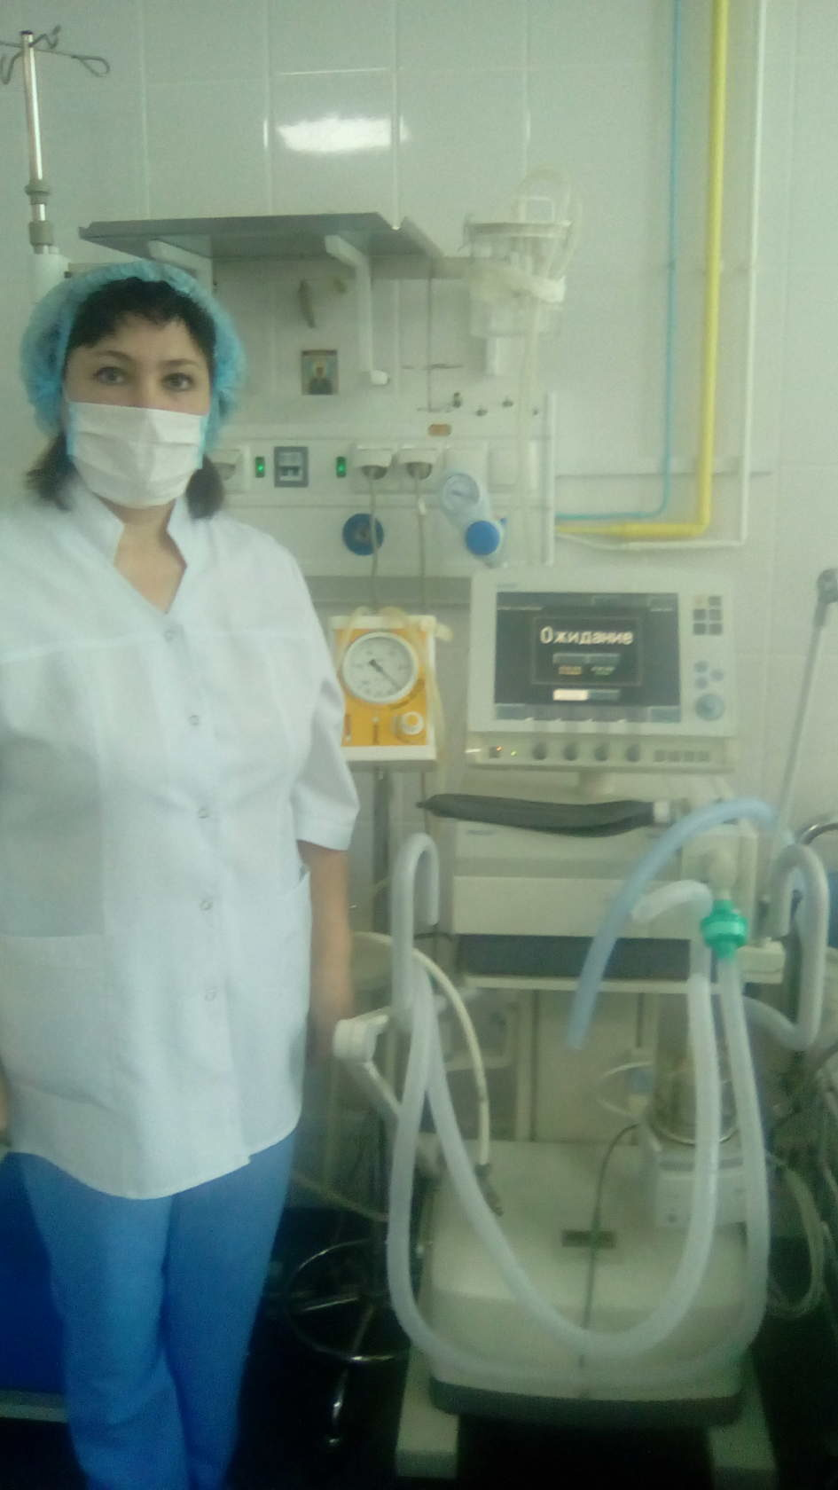
В июне 1993 года, после окончания училища, была принята постовой медсестрой хирургического отделения. А с декабря 1994 года переведена постовой медсестрой реанимационного отделения . С 2007 года и по настоящее время работаю медсестрой анастезисткой Советской центральной районной больницы.

Slide 13
Желание лечить было всегда, ещё с детства. По соседству с нами жила
фельдшер Корчагина Елена Петровна, которая в годы войны очень
много спасла и вынесла на своих плечах раненых с поля боя.
А в мирное время мы часто обращались к ней за медицинской помощью.
Она была уже старенькая, но никогда не отказывала, всегда поддерживала,
советовала, лечила…
Для меня с раннего детства Елена Петровна была примером отважного,
знающего и любящего свою профессию человека.
И у меня был свой детский опыт врачевания.
Мне было 11 лет когда мама сильно заболела ангиной.
В больницу не поехала. Температура была 39, но от госпитализации отказалась.
Родители – ветврачи. Шприцы, стерилизатор, медикаменты - все было дома.
Я каждые четыре часа ставила маме внутримышечно уколы пенициллина,
шприц и иглу кипятила, измеряла температуру, дежурила у ее постели,
следила за дыханием.
Сейчас страшно вспомнить... Шприц многоразовый, игла больших размеров,
сейчас такими не пользуются.
В общем, был детский опыт. Все обошлось, ангину вылечили.

Slide 14
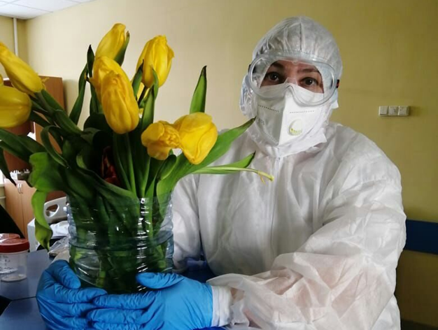
Студенческие годы недолгие. Один год и десять месяцев.
Прошли быстро, без трудностей.
Учиться было интересно, познавательно.
Особенно нравилась хирургия и преподаватель Часовских Людмила Александровна,
анатомия - Бортников Александр Николаевич.
Фармакология - Кубарева Людмила Васильевна ,
терапия -Сибунова Нина Васильевна , куратор нашей группы.
Прылева Ольга Дмитриевна сама эпидемиолог города Бийска,
преподавала военное дело .
Учеба в целом проходила на позитиве.
Азы теории и практические навыки
мне дали эти преподаватели.
Это очень помогает мне в работе,
большое им спасибо.

Slide 15
Самое интересное в студенческой жизни - практические занятия
в больницах города.
Случаи были уникальные, иногда смешные.
Вот, например, когда проходили практику
в лор отделении города Бийска привезли ребенка трех лет.
Из носа проросла горошина . За ночь отросток 10 см.
Ребенок, мальчик, засунул горошину в нос,
несколько дней она находилась в пазухе, пока не проросла.
Удалил лор врач, но, конечно, сильно ругал родителей,
что не досмотрели за малышом.
Мелкие предметы оставлять нельзя.
Ребенок мог бы погибнуть от инородного тела в дыхательных путях.
Еще запомнился такой случай. Звонит на скорую испуганный мужчина.
«Что делать? Моя дочка напилась зеленки.
Вся разукрасилась. Не будет ли ей от этого плохо?
Может надо желудок мыть?» Паника полная.
Врач скорой помощи спросил «Как она себя чувствует?»
На что папа ответил: «Улыбается, веселиться, корчит рожицы».
Перепуганный отец с вопросом: «Ну что же все- таки делать?»
На что врач так строго ответил. «Ну что делать – фотографировать!».

Slide 16
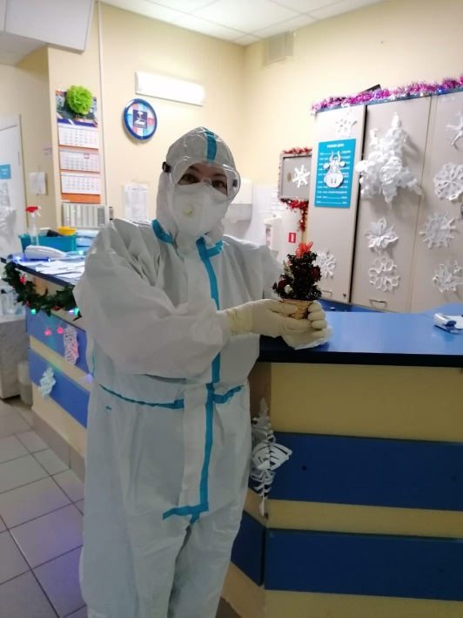
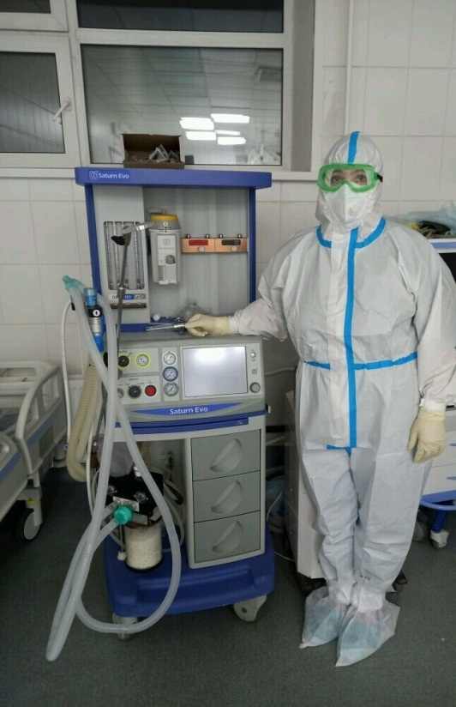
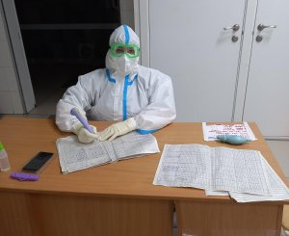
Самое важное событие в моей жизни – это работа
больше года в реанимационном отделении
КОВИДного госпиталя № 22 города Барнаула.
Работа в СИЗах( средствах индивидуальной защиты)
маска, респиратор, очки, три пары перчаток.
Работала как в палате с тяжело больными,
которые на искусственной вентиляции легких,
так и в операционной анастезисткой.
Все это в красной зоне.

Slide 17
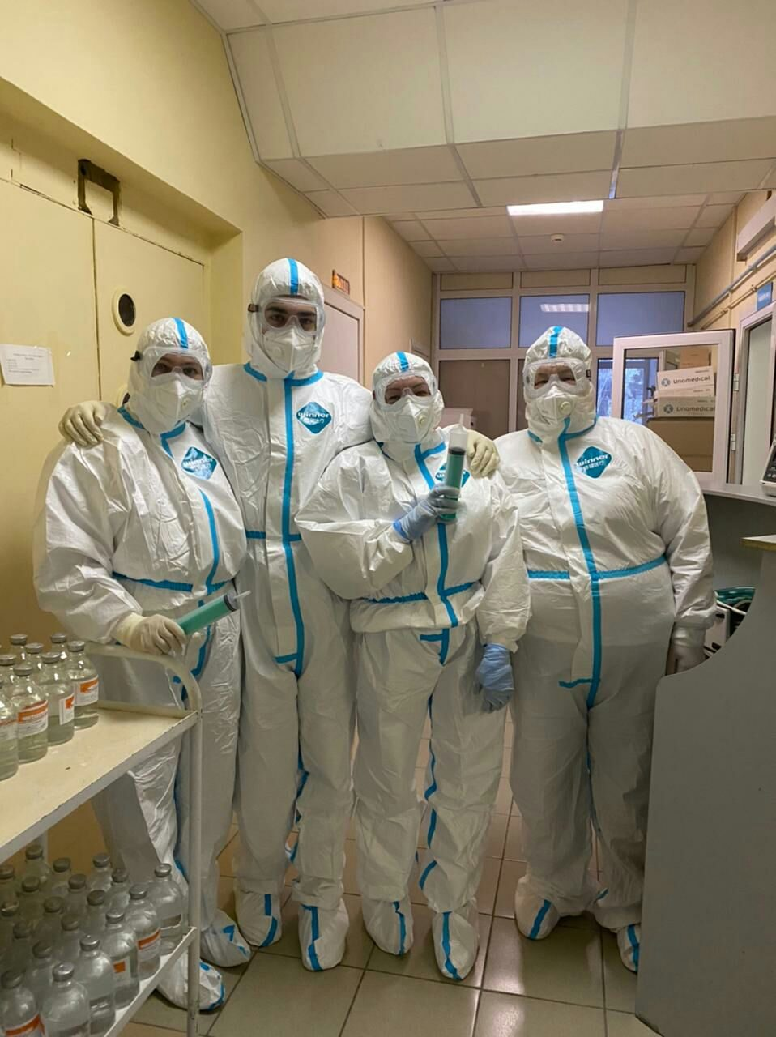
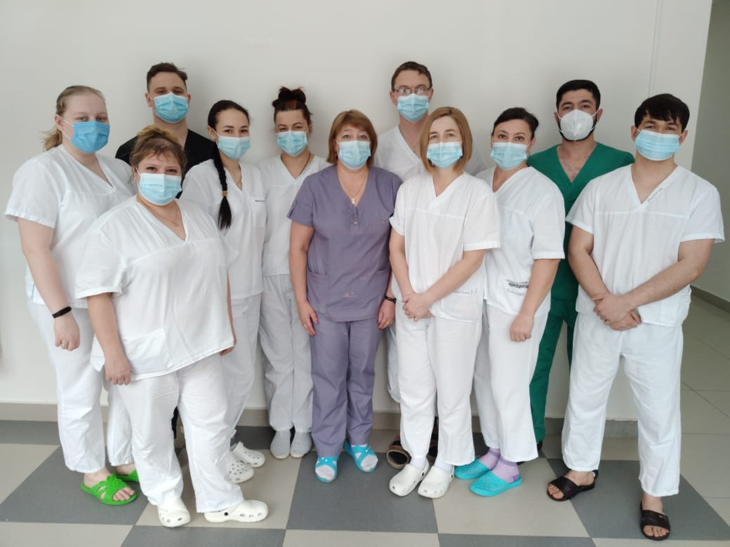
Коллектив там очень дружный, сплоченный .
Работали, делали одно дело – спасали жизни.
Ребята и по сей день работают в очаге инфекции.
Мы перезваниваемся. Больных очень много.
Нисколько не уменьшается.
Хотелось бы пожелать всем здоровья в наше
Нелегкое время, когда бушует такая инфекция
как КОВИД 19.
Берегите себя и своих близких.

Slide 18
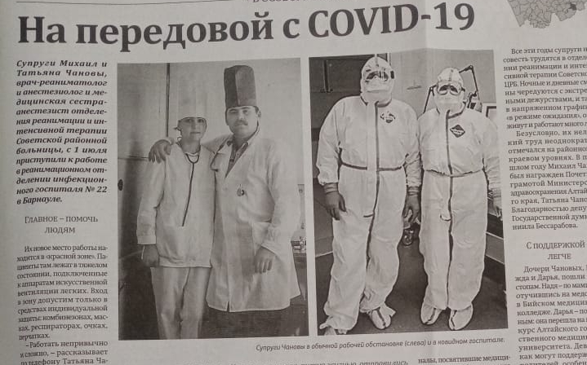
За свои почти тридцать лет в медицине
я ни разу не пожалела о выбранной профессии.
У меня семья: муж, две дочки, внуки.
Дочки тоже пошли по нашим с мужем стопам.
Старшая, Надя, окончила
Бийский медицинский колледж, по специальности
сестринское дело.
Младшая, Даша, учится
на третьем курсе в мед
университете города Барнаула.
Осваивает лечебное дело.

Slide 19
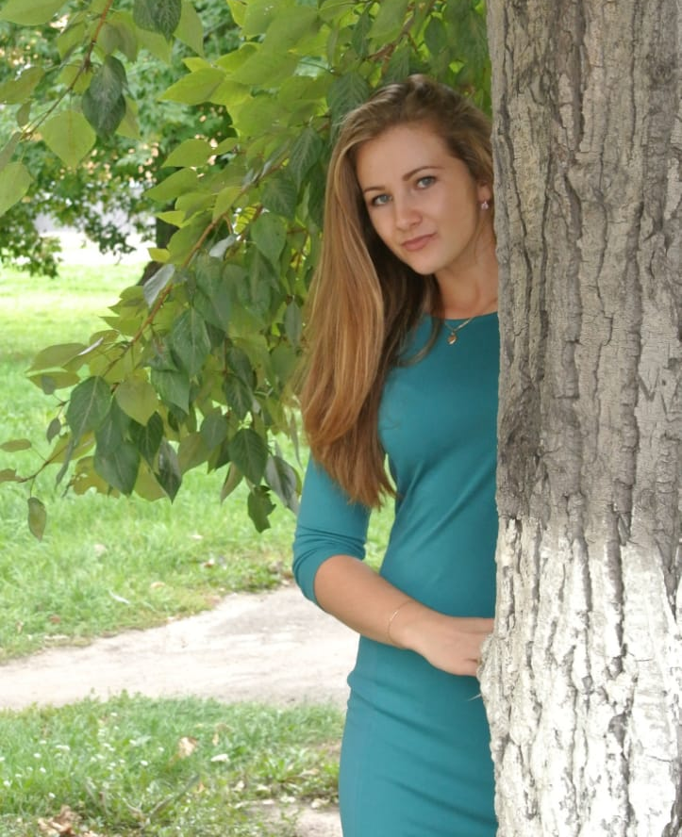
Бердникова (Корчагина)
Анастасия Евгеньевна.
Закончила МБОУ Красноярскую СОШ.
После школы поступила в АГМУ ,
который закончила в 2020году.
в данный момент
работает в КГБУЗ
Родильный дом №2 г. Барнаула.
Врачом акушером - гинекологом
отделения патологии
беременности, (совместитель
отделения родовое с операционными).

Slide 20
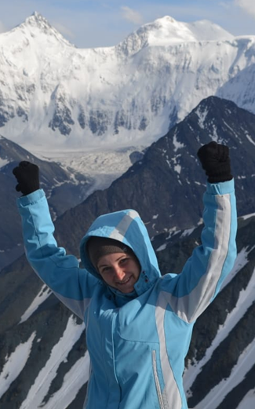
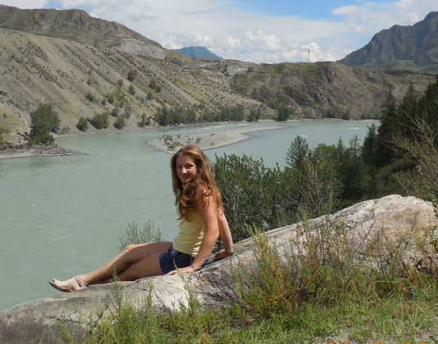
Почему выбрала эту профессию?
Сама себе задаю этот вопрос очень часто,
и не могу на него ответить.
Возможно, из – за большого выброса адреналина ежедневно
и чувства ответственности.
Непередаваемое ощущение радости
испытываешь после сложных родов или
когда видишь глаза и слезы, улыбку людей,
которые очень долго ждали своего малыша.

Slide 21
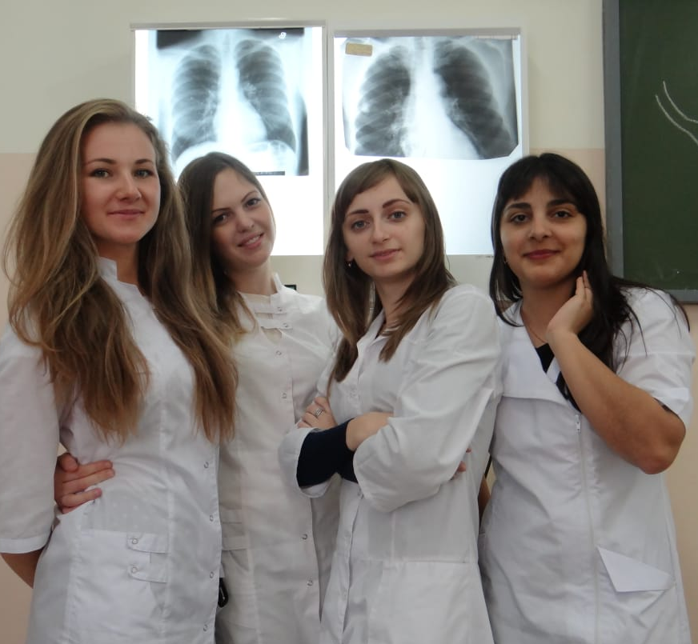
Студенческие годы были очень сложными, особенно первые три года.
Когда мы учились с 8:00 до 18:00,
ходили между корпусами,
расположенными очень далеко,
при этом повторяя латынь и
анатомию вслух друг другу.
Из преподавателей всей группой любили, помним и говорим «спасибо» Бочкареву Алексею Павловичу,
который вел у нас пропедевтику,
кружок по расшифровке ЭКГ,
он каждому на пальцах объяснял
все механизмы, происходящие в организме, ему было важно, чтобы каждый понял и разобрался,
а не просто выучил, рассказал, а через день забыл.

Slide 22
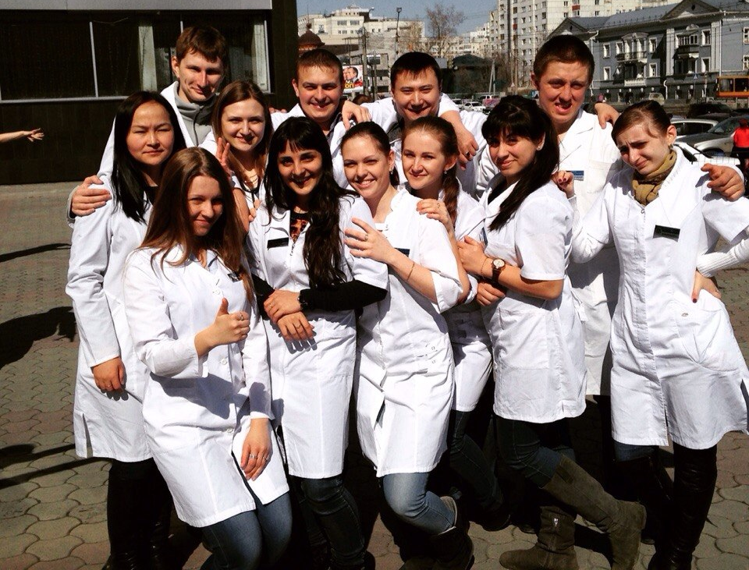
Юмор медицинских работников специфичен.
Мне очень повезло с группой, мы до сих пор
дружим. В группе у нас был
Василий Павлович,
мечтал стать травматологом и стал,
он попадал очень часто в ситуации,
которые веселили весь поток.
Мы пришли на занятие по психиатрии,
вел его неординарный (как множество психиатров) преподаватель и практикующий врач.

Slide 23
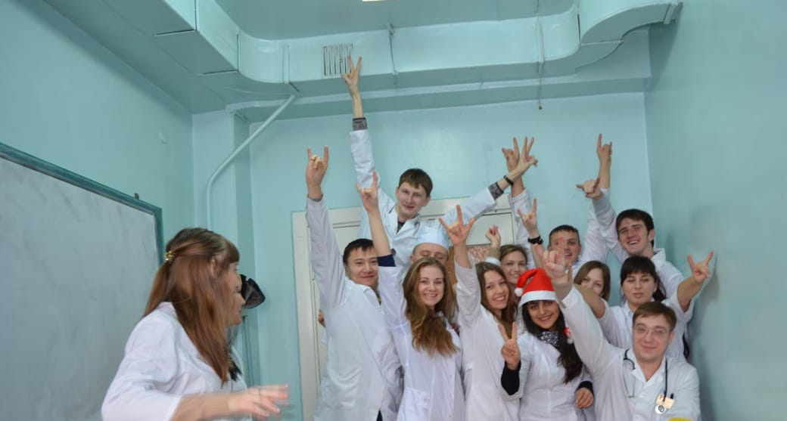
На стенах аудитории висели картины, на которых было нарисовано
черными чернилами что-то неведомое.
Начинается занятие, Василий не выдержал и спросил:
«Что за уродство на картинах и кто это рисовал?
А преподаватель, очень скромно ответил, что автор картин это он.
Тогда у Василия отвисла нижняя челюсть, он встрепенулся,
прищурил глаз и сказал:
«Ну, я просто не присмотрелся, а вот сейчас понимаю,
как интересно задумано».
Аудитория не могла сдержать смех.
Экзамен все сдали с первого раза, кроме Василия.

Slide 24
На практику не страшно было идти,
потому что она шла с первого курса,
начинали с санитара и далее на повышение.
После окончания третьего курса
многие смогли работать медсестрами и медбратьями
в ночную смену.
Жалею ли я о выбранной профессии?
Бывает, что жалею, после получения зарплаты.
Но это ощущение быстро проходит,
потому что в другой профессии
себя на сегодня не представляю.

Slide 25
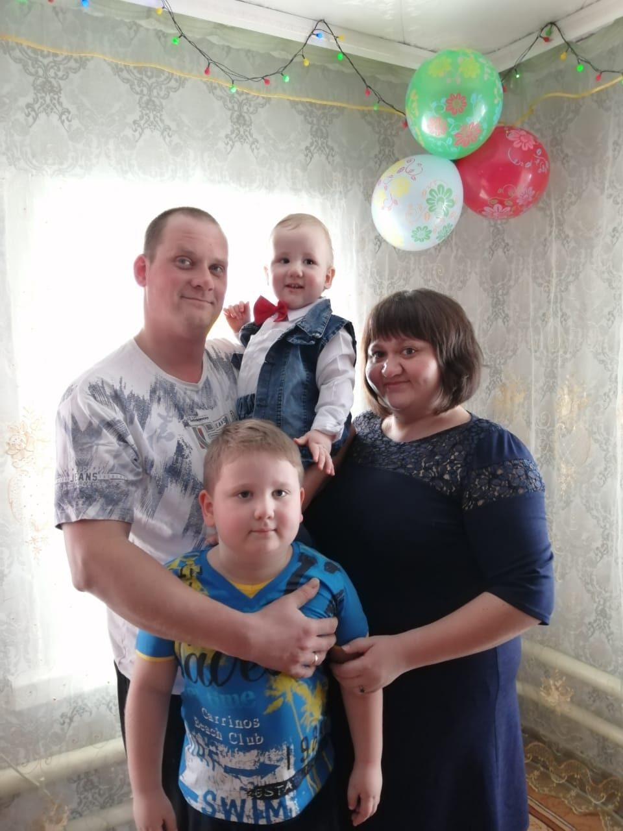
Шолохова Ирина Александровна
училась в Красноярской средней школе с 1995 по 2006 год. Профессиональное образование получила на лечебном факультете АГМУ. С 2012 по 2013 год проходила интернатуру на кафедре неврологии.
В данный момент работает в КГБУС «Советская ЦРБ» врачом неврологом.

Slide 26
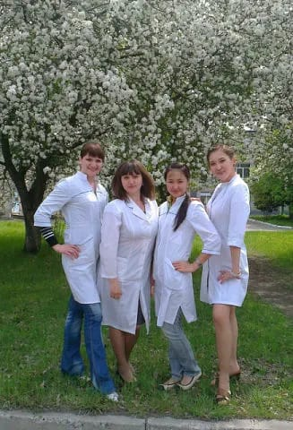
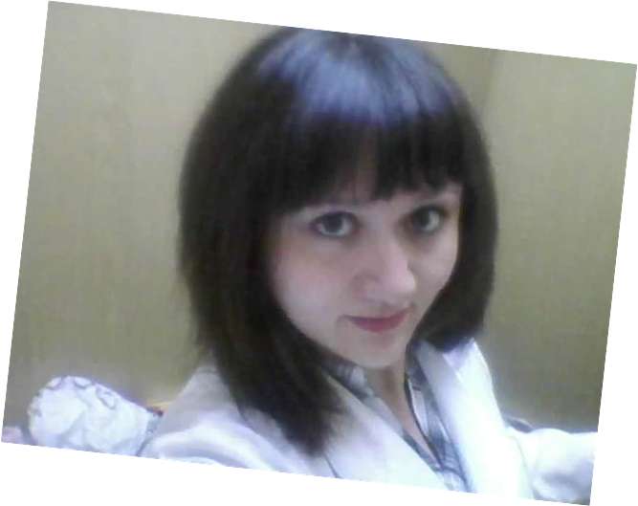
В первое время учебы в университете было,конечно, трудно.
Ведь нужно было адаптироваться к студенческой жизни.
Учиться было интересно, потому что с первых дней
стали изучать анатомию, а затем физиологию
человека.
На старших курсах начали изучать болезни.
Для меня примером был, есть и будет наш
заведующий отделением неврологии
Кондрин Александр Анатольевич.

Slide 27
На практике страшно не было. Правда, волновались очень -
ведь осознавали, что во многом и от тебя зависит самое дорогое, что есть у человека – это его жизнь и здоровье.
На практических занятиях в отделении неврологии мне понравилась топическая диагностика нервной системы.
Это очень интересно, по крайней мере, для меня.
Неврология - сложная специальность,
в которой нужно постоянно
совершенствовать знания.

Slide 28
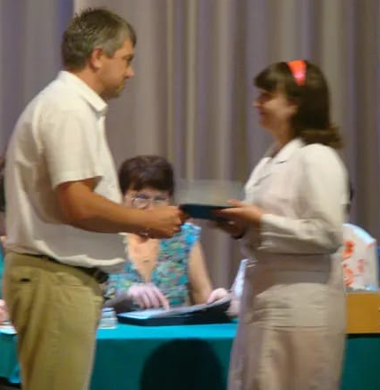
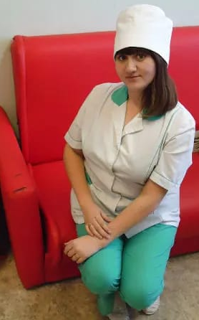
Самым памятным событием для меня стало вручение диплома о высшем
профессиональном образовании.
Студенческая жизнь была трудной и, конечно же, веселой. Однажды, когда преподаватель не пришел вовремя на лекцию, задержался, мы всем потоком, а это 13 групп, ушли с лекции.
Я ни разу не пожалела о своем выборе, потому что врач это не профессия, а призвание.

Slide 29
БАРТУЛИ
ИРИНА
ВАЛЕРЬЕВНА
закончила Красноярскую среднюю школу в 1997 год.
С 1997 года по 2003 год училась в Алтайском Государственном Медицинском университете. В данный момент работает врачом педиатром в Советской ЦРБ.

Slide 30
Я всегда тепло вспоминаю нашу Красноярскую школу. Мы были первым выпуском этой новой школы. Мы пришли первые в первый класс в эту школу, вернее в это здание. Даже не хватает эмоций, чтобы выразить благодарность всем моим учителям. Не могу даже сказать, что с каким - то учителем у нас были плохие отношения, все учителя были очень, очень хорошие. Многие были очень строги, но я в последствии поняла, что эта строгость была только на пользу нам, ученикам. И мы ответственно подходили к учебе.

Slide 31
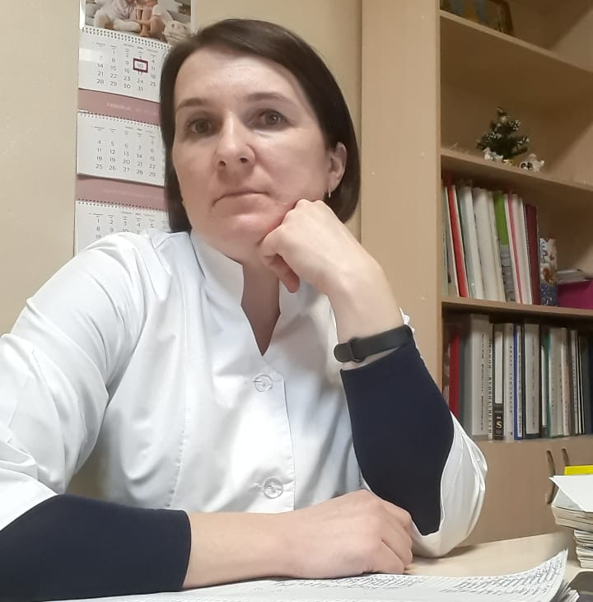
Годы обучения в университете, наверное,
самое интересное и самое увлекательное
время моей жизни. Было очень трудно.
Очень трудно по сравнению со школой. В школе мне училось очень легко, интересно и совсем не сложно, конечно, в институте было труднее, потому что нужно было учить большой объем материала за достаточно короткое время, но было и очень интересно. Все преподаватели профессиональные, дружелюбные, положительно настроенные к студентам. Всегда хотели дать нам как можно больше информации. И старались вложить в каждого студента как можно больше знаний. Хочется выразить каждому преподавателю нашего института слова благодарности. Любимыми предметы были те, которые были связаны конкретно с моей специальностью – педиатрией.

Slide 32
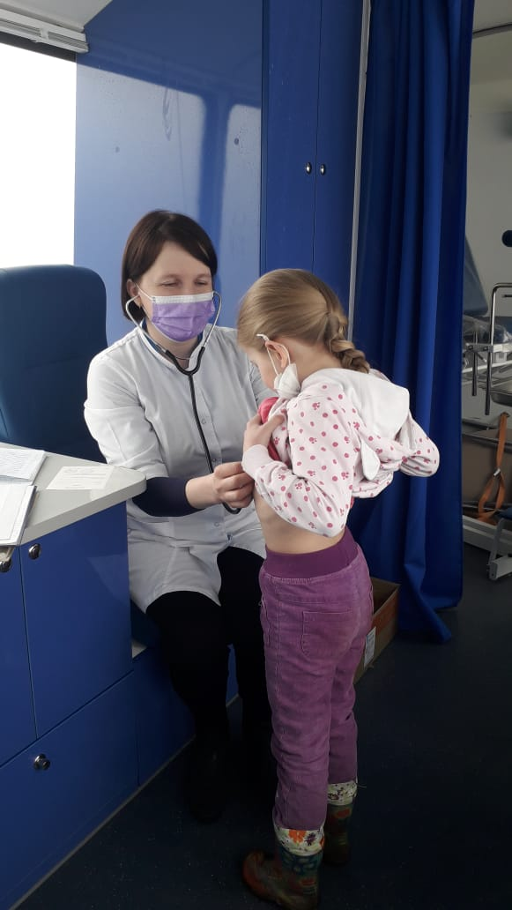
На практику идти было не страшно, а очень ответственно. Потому что перед тобой маленький живой человек, которому ни в коем случае нельзя причинить боль, не огорчить его, не допустить, чтобы он заплакал. Нужно расположить ребенка к себе, чтобы он и дальше не боялся медицинских работников, всегда доверительно относился к ним.

Slide 33
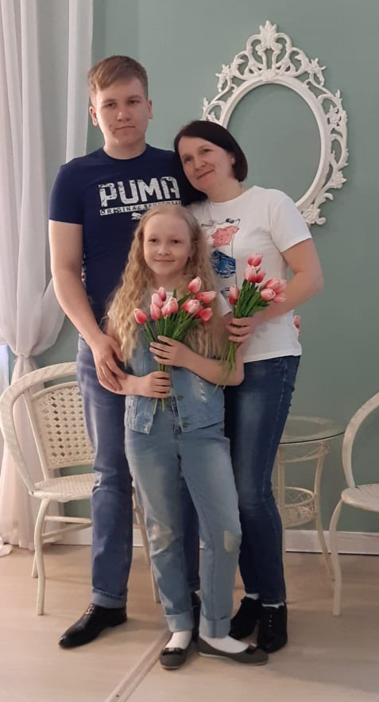
Сейчас работаю врачом педиатром в нашей больнице. В мои обязанности входят осмотр и лечение детей всего нашего района. Почему выбрала именно эту профессию точно ответить не могу. Всегда с детства мечтала работать с детьми, хотела быть даже воспитателем в детском саду , но выбрала медицину и ни разу не пожалела о своем выборе. Даже когда бывает очень трудно, тяжело и даже бывает порой невыносимо. Но потом вспоминаешь всех своих здоровых, вылечившихся пациентов и радуешься каждому из них.
Сожалений о прожитых годах нет,
о потраченном времени на обучение тоже нет.

